Slide 1
2019.05.04
가성비 높은 집은 어디일까?
청년 AI · Big Data 아카데미 6기
B반 이준호
cross9308@naver.com

Slide 2
과제 실습
도심 연결이 편한 위치의 집 값은 비싸지 않을까?
오래된 주택이 많은 지역은 집값은 어떨까?
산화질소 농도가 높으면 어떨까?
비소매업 비율에 따른 집값은 어떨까?
흑인 인구 비율이 높으면 어떨까?
저소득층 비율이 높다면 집값은 낮을거야!
어떤 요인이 집값을 결정하는데 가장 큰 영향을 줄까?

Slide 3
분석 계획
데이터 가져오기
데이터 품질 확인
그래프 탐색도 중요
가설검정 설정
귀무가설(H0): 집값에 영향을 주는 특정요인은 없다
대립가설(H1): 집값에 영향을 주는 특정요인이 하나이상 존재할 수 있다.
집값과의 상관관계 분석
회귀분석 모델링 및 모델 평가
요인 및 모델별 순위를 총합하여 가장 중요한 요인 도출

Slide 4
데이터 현황
데이터 현황 확인 : 통계, 그래프
결측치 혹은 이상치를 확인해볼 것
분포는 어떠한지 확인 할 것
변환의 필요도를 점검할 것
변수의 형태를 확인 후 제외할 변수를 판단할 것

Slide 5
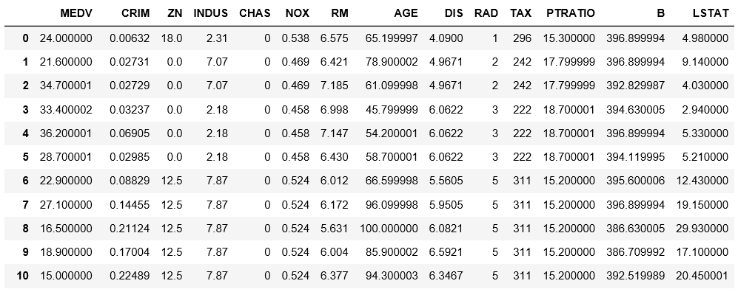
탐색적 분석(1)
데이터 현황 확인
통계 데이터
주택가격(MEDV)는 다수의 설명 변수와 상관관계가 있을 것으로 추측됨 (CRIM, AGE, LSTAT, RM 등)

Slide 6
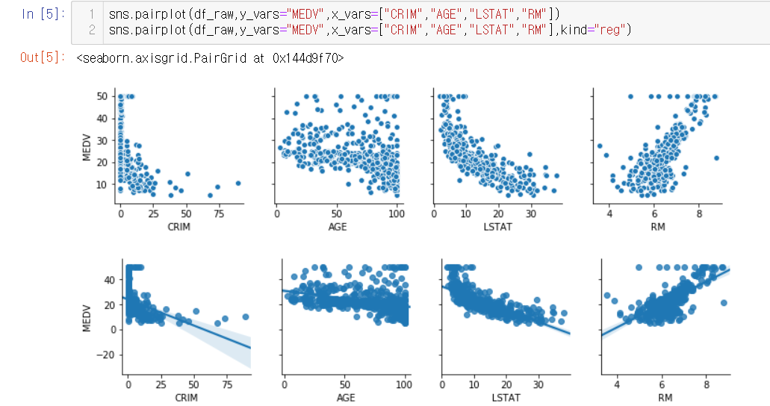
탐색적 분석(2)
데이터 현황 확인
그래프 데이터
주택가격(MEDV)는 다수의 설명 변수와 선형관계를 보이고 있고, 설명변수간 선형성과 이상치 확인됨

Slide 7
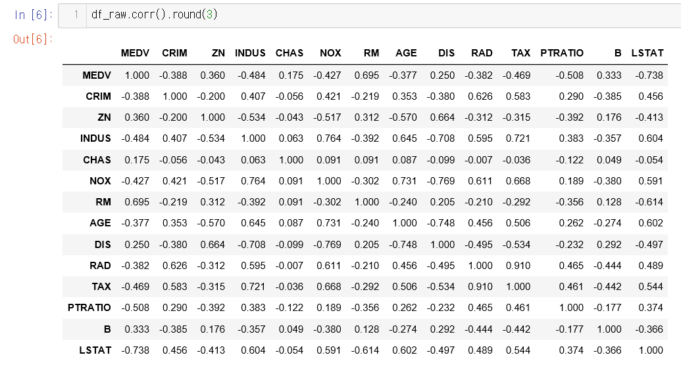
탐색적 분석(3)
데이터 현황 확인
데이터간의 상관관계 분석
주택가격(MEDV)는 다수의 설명 변수와 상관관계를 보이나 설명변수 CHAS는 상관관계가 미미하므로 모델링에서 제외한다.

Slide 8
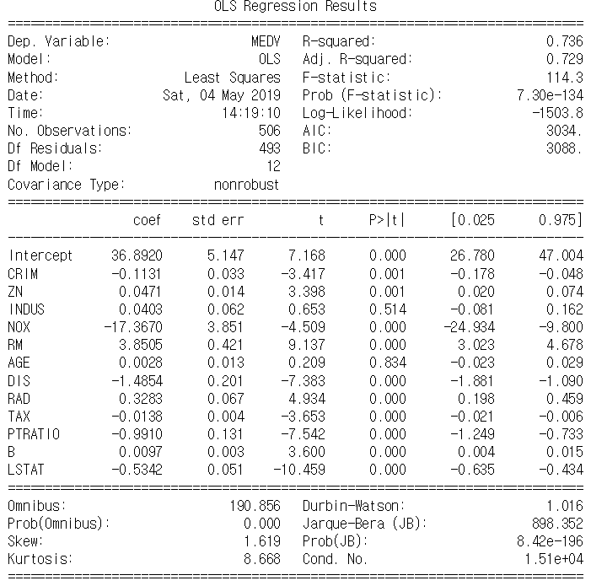
모델링 & 요약
회귀분석 모델링
P값이 유의 수준 0.05보다 작으므로 회귀모델로서 유의
설명력: 0.736(모델을통하여 설명변수EVAL을 73.6%를 설명할 수 있음)
희귀계수 검정 :절편 의 유의성은 검토하지않음. (회귀식에는 절편의 유의성 상관없이 항상 포함)
INDUS,AGE의 p값을 제외한 독립변수들의 유의수준 0.05보다 작으므로 유의

Slide 9
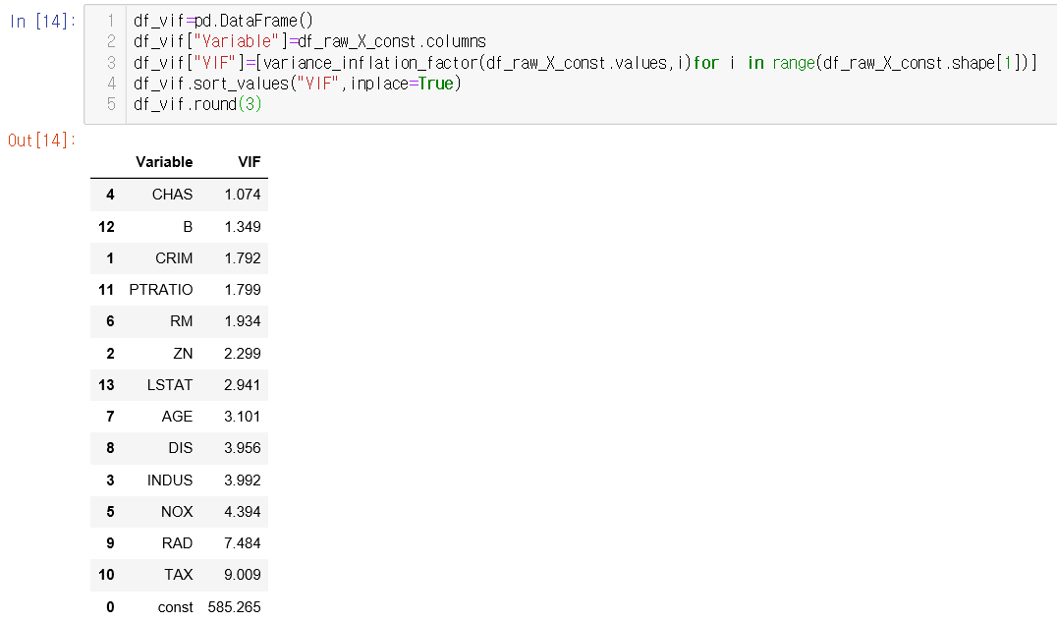
모델링 & 요약
다중공선성 검토
VIF 10이상의 수치를 나타내는 변수가 없으므로 다중공선성은 별도로 고려하지 않는다.

Slide 10
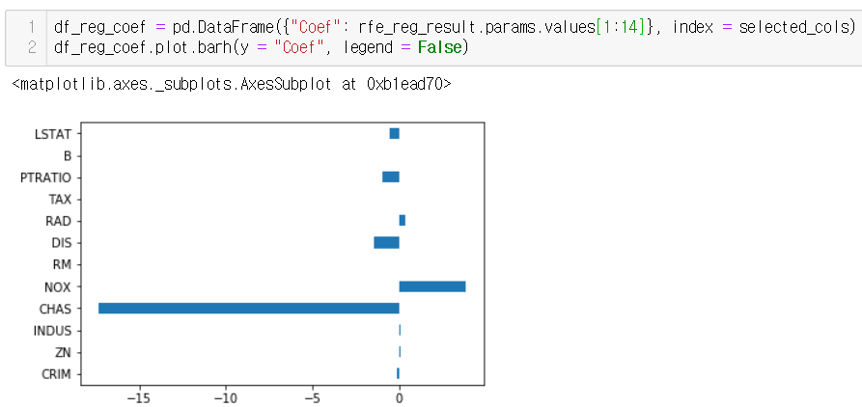
모델링 & 요약
중요도 검사
NOX 값이 가장 중요한 변수로 판단됨.

Slide 11
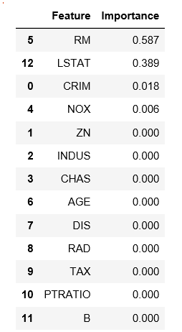
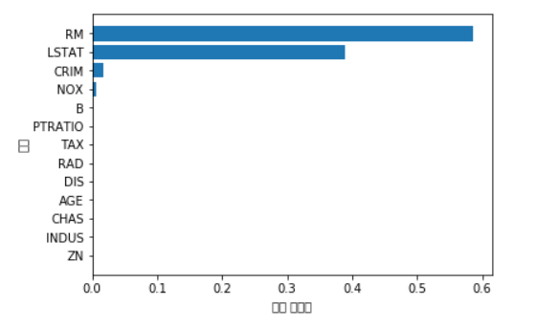
모델링 & 요약
의사결정나무 분석
RM, LSTAT, CRIM, NOX 순으로 영향을 줌.

Slide 12
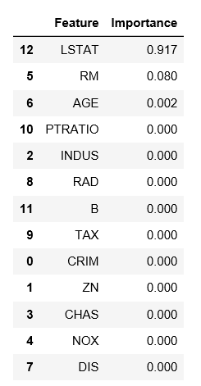
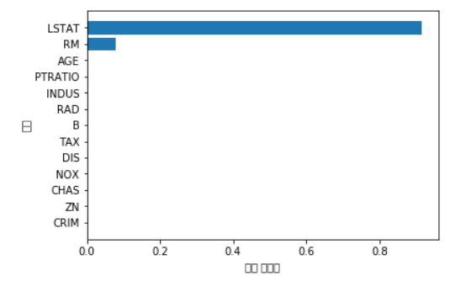
모델링 & 요약
랜덤포레스트 분석
LSTAT, RM 순으로 영향을 줌.

Slide 13
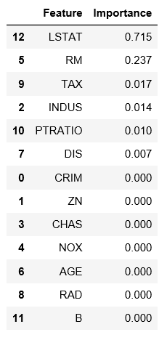
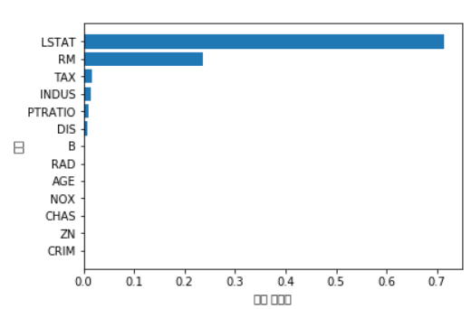
모델링 & 요약
그레디언트 부스팅 분석
LSTAT, RM, TAX, INDUS 순으로 영향을 줌.

Slide 14
개선방향 & 결론 & 애로사항
결론 : 집값에 영향을 주는 변수들은 다양하며 평균적으로 LSTAT(저소득층 비율), RM(주거당 평균 객실 수), INDUS(비소매업 비율), TAX(재산세율), CRIM(범죄율) 순으로 영향을 줌.
개선 방향 : 평균적으로 높은 지표를 차지하는 변수의 출현으로 KNN과 기타 사례연구를 시도하지 않았음. 해당하는 부분에 대한 분석이 요구됨.
애로사항 : 충분한 이해가 되지 않은 상태에서의 실습 진행으로 부분적으로 미완성된 곳이 많아서 아쉽다. 기회가 된다면 조금 더 시간적 여유를 갖고 프로젝트의 완성도를 높이고 싶다.

Slide 15
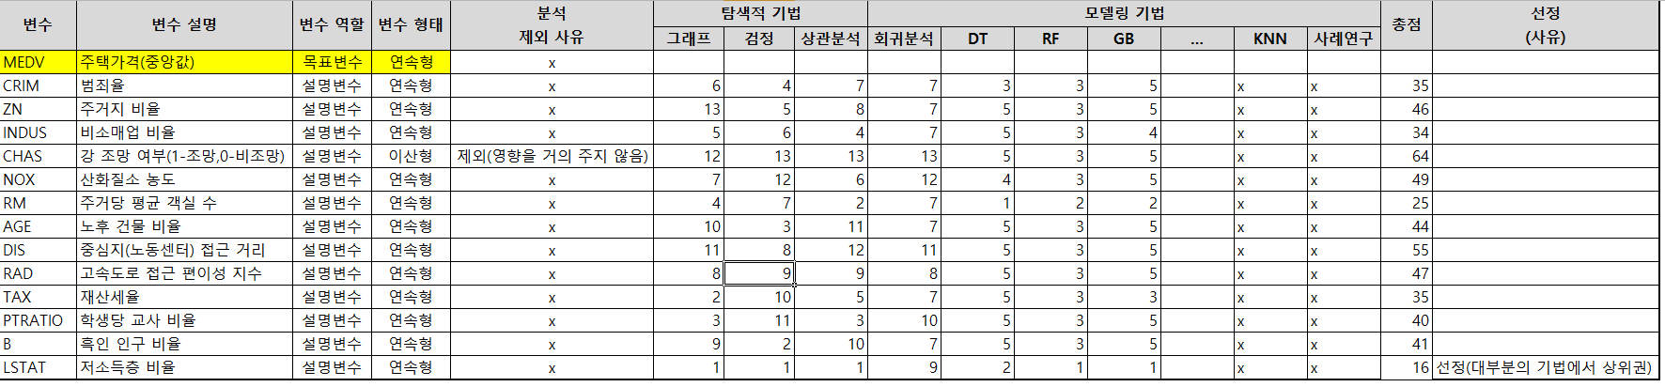
핵심인자 정리 템플릿
최종 순위표 도출 및 분석
집값에 LSTAT(저소득층 비율), RM(주거당 평균 객실 수), INDUS(비소매업 비율), TAX(재산세율), CRIM(범죄율) 순으로 영향을 줌.

